Slide 1







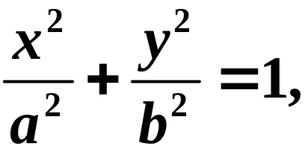
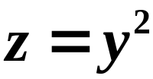
7.5
二次曲面
三元二次方程
(二次项系数
A,B,C,D,E,F
不全为 0 )
称为二次曲面.
的图形
其基本类型有:
椭球面、
抛物面、
双曲面、
锥面、
前面已介绍过一些二次柱面，
例如
下面研究
几种常见
的二次曲面
研究它们的
基本方法:
截痕法

Slide 2

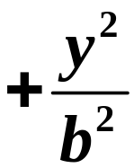
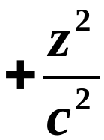


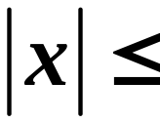

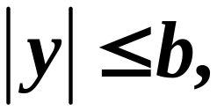
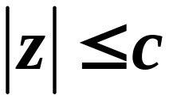


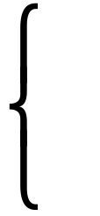
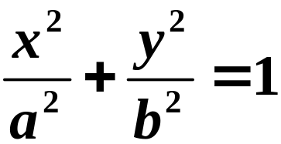
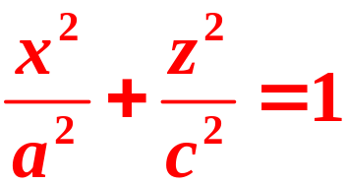

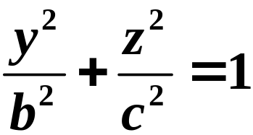
一. 椭球面
为正数
(1)范围：
(2)与坐标面的交线：
椭圆
z
c
o
b
y
a
x

Slide 3
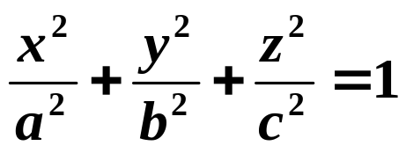
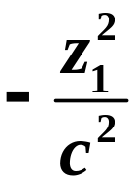
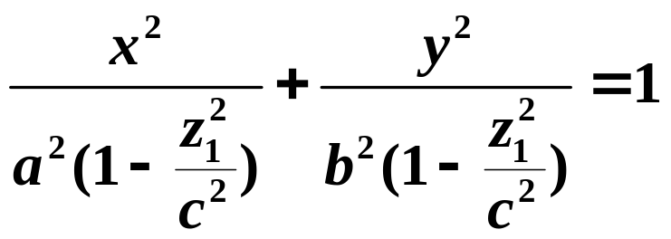
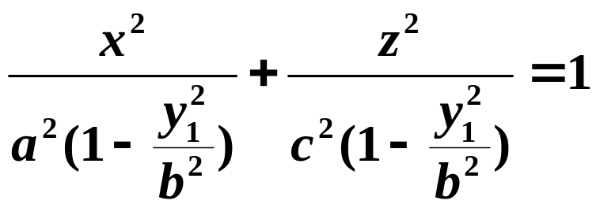


截痕法
与z = z₁
的交线
是椭圆
z = z₁
与y = y₁
的交线
是椭圆
y = y₁
z
c
与x = x₁
的交线
是椭圆
o
b
y
当 a＝b 时为旋转椭球面;
a
当a＝b＝c 时为球面.
x

Slide 4
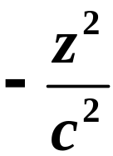


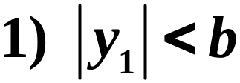
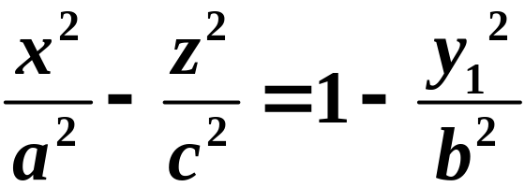



二、 双曲面
(1)单叶双曲面
为正数
与平面z = z₁
的交线
是椭圆
与平面x =0
的交线
是双曲线
与平面y =0
的交线
是双曲线
与平面
的交线情况:
时,
双曲线:
(实轴平行于x轴;
虚轴平行于z 轴）

Slide 5
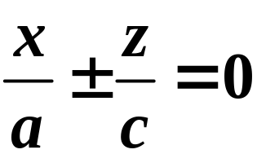
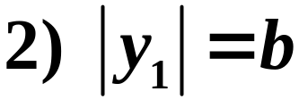

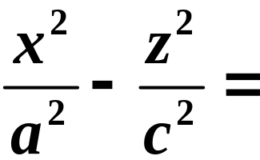
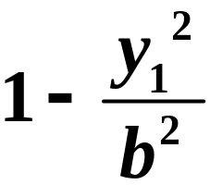
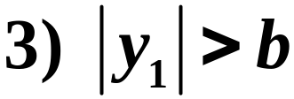

时, 截痕为
相交直线:
时, 截痕为
双曲线:
(实轴平行于z 轴;
虚轴平行于x 轴）

Slide 6
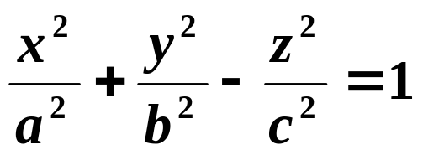
单叶双曲面是直纹面
含两个直母线系
直纹面在建筑学上有意义
例如，储水塔、电视
塔等建筑的钢筋都有用
这种结构的。
Notes:
单叶双曲面是直纹面（定义见马鞍
面）。
单叶双曲面是双重的直纹面，即：它有两个直母线系。

Slide 7

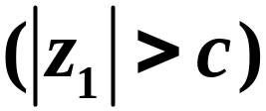
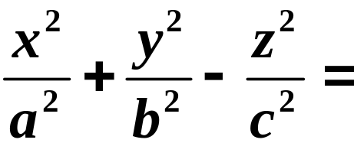






(2) 双叶双曲面
为正数
与z = z₁
的交线
是椭圆
与x = x₁
的交线
是双曲线,
与y= y₁
的交线
是双曲线
注意
单叶双曲面
与双叶双曲面的区别:
单叶双曲面
双叶双曲面

Slide 8
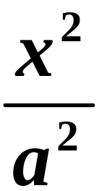
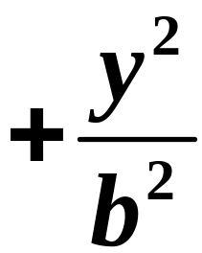
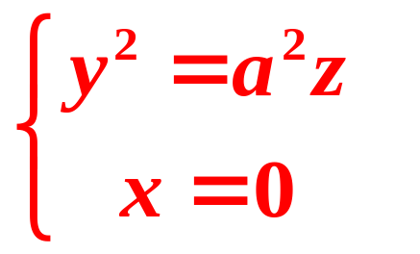


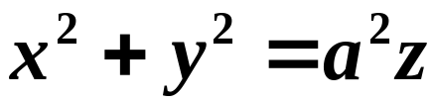





三、抛物面
(1) 椭圆抛物面
特别,当 a = b 时
抛物线
绕 z 轴一周
得旋转抛物面
z
与平面z =c
的交线
是椭圆
与平面x =0
的交线
是抛物线
o
y
与平面y =0
的交线
是抛物线
x

Slide 9
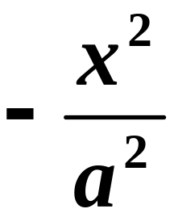



(2) 双曲抛物面
(鞍形曲面，
也称马鞍面）
与平面x =0
的交线
是抛物线
与平面y =0
的交线
是抛物线
与平面z =c
的交线
是双曲线

Slide 10
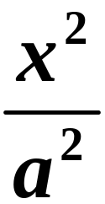

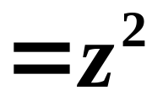

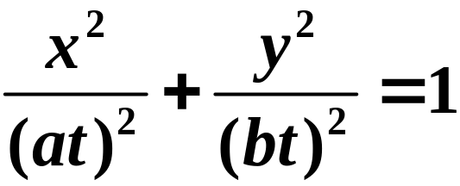








四、 椭圆锥面
为正数
与平面z = t
的交线
为椭圆
①
与平面 x＝0
的交线
为过原点的两直线 .
与平面
的交线
是双曲线
与平面 y＝0
的交线
为过原点的两直线 .
与平面
的交线
是双曲线

Slide 11

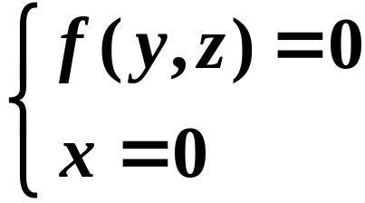
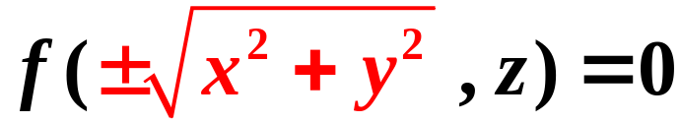


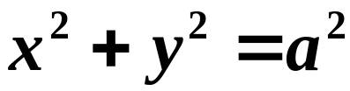
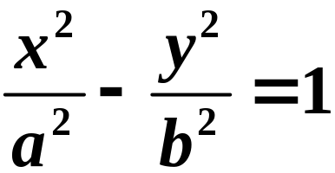
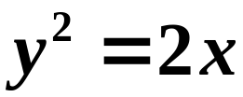
内容小结
1. 空间曲面
三元方程
球面
旋转曲面
如, 曲线
绕 z 轴的旋转曲面:
柱面
如,曲面
表示母线平行 z 轴的柱面.
又如,椭圆柱面
双曲柱面
抛物柱面

Slide 12
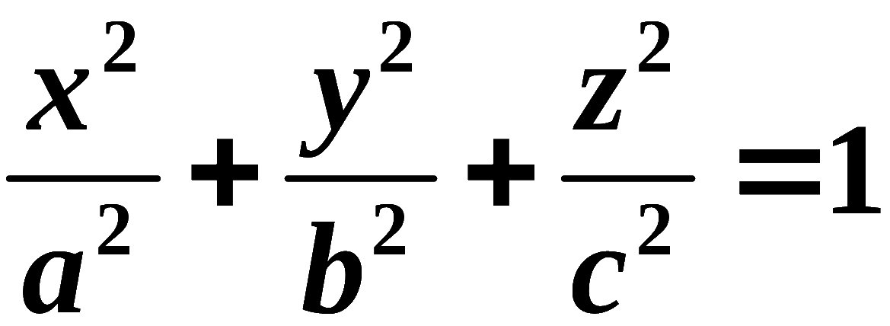
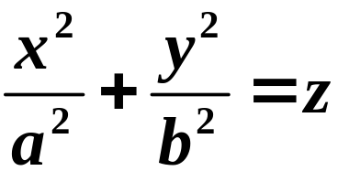
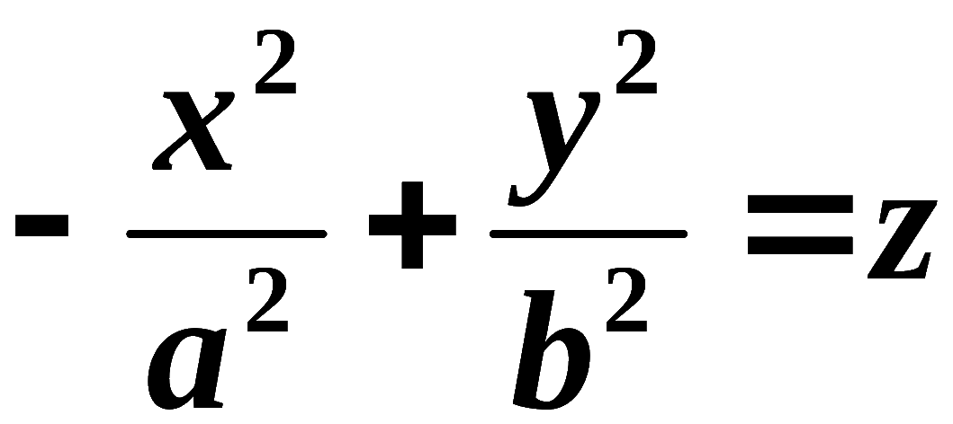
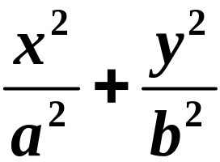
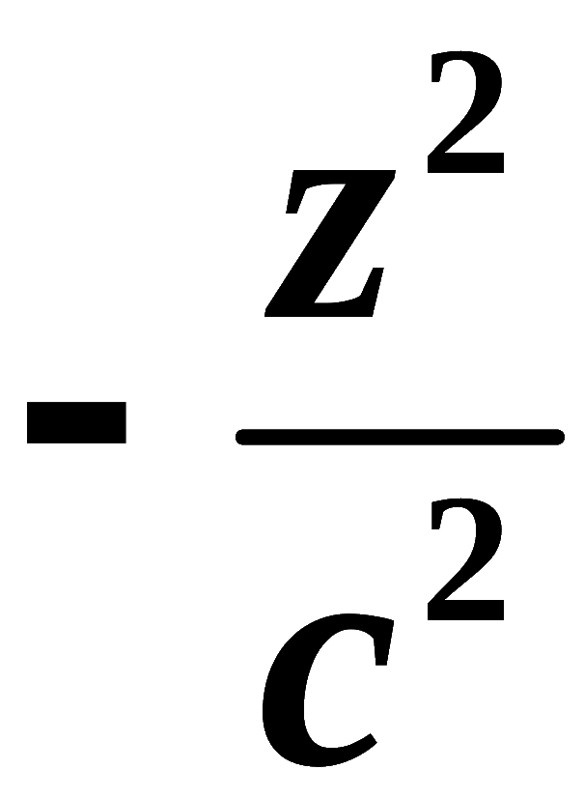


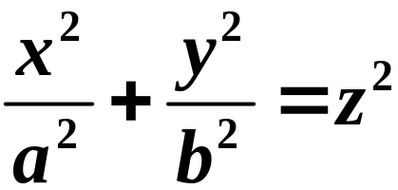
2. 二次曲面
三元二次方程
椭球面
抛物面:
椭圆抛物面
双曲抛物面
双曲面:
单叶双曲面
双叶双曲面
椭圆锥面:
Notes:
运行时, 点击“椭球面”,“抛物面”, “双曲面”, “椭圆锥面” 可显示有关内容.

